Slide 1
Kletstheater Daan Fonteijn
Paw Patrol

Slide 2
Alle paw patrol pups

Slide 3
Paw patrol Liedje
https://www.youtube.com/watch?time_continue=2&v=jJlkqqt0mS4

Slide 4
Marshall
Ik ga vlammen

Slide 5
Rubble
Rubble is aan de rol

Slide 6
Chase
Chase zit er bovenop

Slide 7
Rocky
Weggooien?
Tuurlijk niet!

Slide 8
Zuma
Ik duik erin

Slide 9
Sky
Deze pup gaat vliegen

Slide 10
Everest
Sneeuw of kou ik kom heel gauw

Slide 11
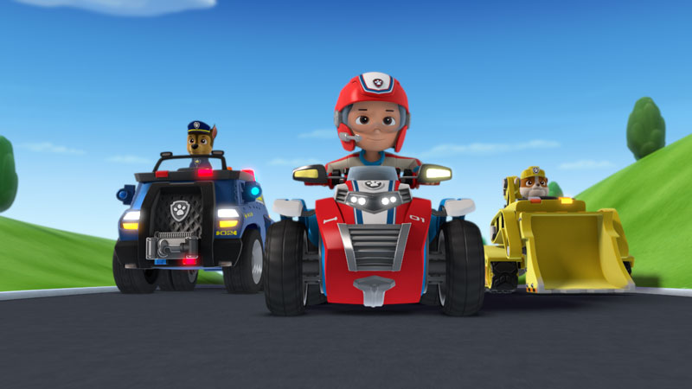
Ryder
Geen klus te groot, geen pup te klein
Pups naar de uitkijk

Slide 12
Paw Patrol Mighty pups
https://www.youtube.com/watch?v=rzHczgrCV94

Slide 13
Paw Patrol Uitkijktoren

Slide 14
Paw Patrol Sea patroller

Slide 15
Paw Patrol Sky patroller

Slide 16
Paw Patrol Paw patroller

Slide 17
Dit was mijn kletstheater

